Slide 1
1 грудня 2021
30 років
Всеукраїнський референдум
щодо проголошення
незалежності України

Slide 2
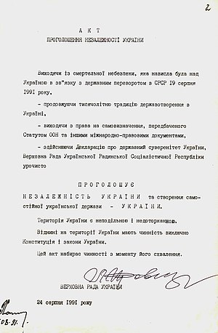
На підтвердження Акту проголошення незалежності Верховна Рада України вирішила провести 1 грудня 1991 р. республіканський референдум. Він був потрібен, щоб нейтралізувати політичні спекуляції противників української незалежності, які заявляли, що народ буцімто не підтримує Акт про незалежність. Крім того, світове співтовариство не поспішало з визнанням самостійності України, вичікуючи, як розгортатимуться події. На всеукраїнському референдумі кожен громадянин мав чітко відповісти «Так, підтверджую», або «Ні, не підтверджую» на запитання: «Чи підтверджуєте Ви Акт проголошення незалежності України?»
24 серпня 1991 р. Верховна Рада України прийняла Історичний документ виняткового значення для долі українського народу — Акт проголошення незалежності України.

Slide 3
1 грудня 1991 року розпочалася історія проведення референдумів в Україні. Цього дня відбувся загальнонаціональний референдум на території колишньої УРСР щодо проголошення незалежності України. Було прийняте звернення депутатів, де вони декларували, що довіряють мудрості й політичній зрілості народу України, та свідомо йдуть на всеукраїнський референдум:
«Ми закликаємо вас підтримати Акт проголошення незалежності України».

Slide 4
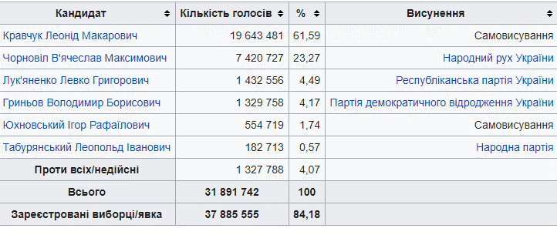
Перший всеукраїнський референдум відбувся одночасно з першими виборами президента України. Тому організовували голосування дільничні виборчі комісії з виборів президента. У голосуванні взяли участь 31 891 742 особи – 84,18% тих, хто мав право брати участь у референдумі та виборах президента (37,8 млн громадян). Всі шість кандидатів у президенти підтримували незалежність і агітували за пункт «так» на референдумі.

Slide 5
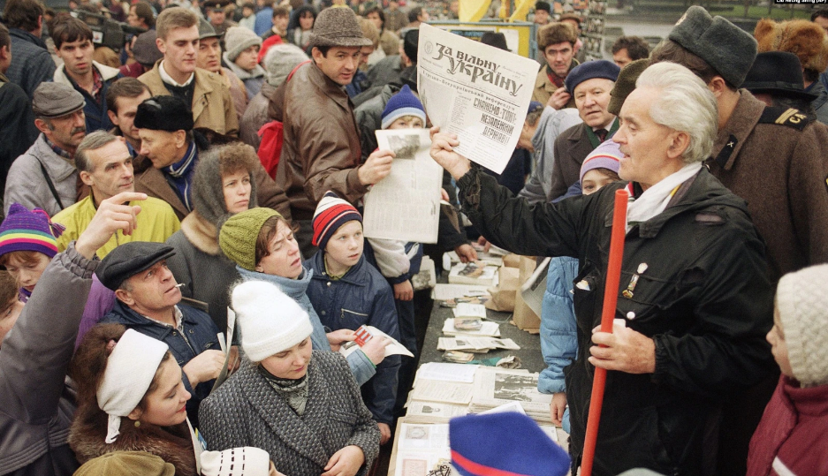
Київ, 30 листопада 1991 року.
Під час агітації в центрі української столиці у переддень Всеукраїнського референдуму за незалежність України.

Slide 6
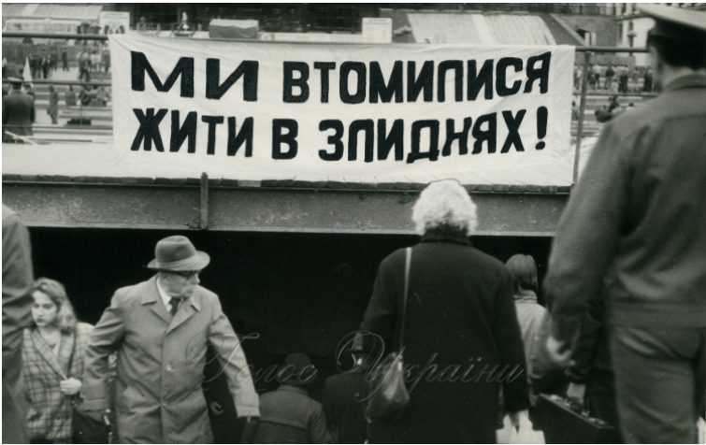

Slide 7
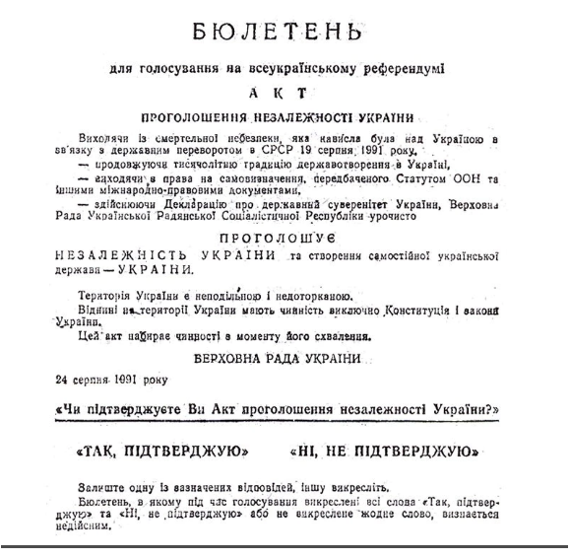
На референдумі 1 грудня український народ підтвердив прагнення жити в незалежній державі – 90,32% його учасників відповіло: «Так»

Slide 8
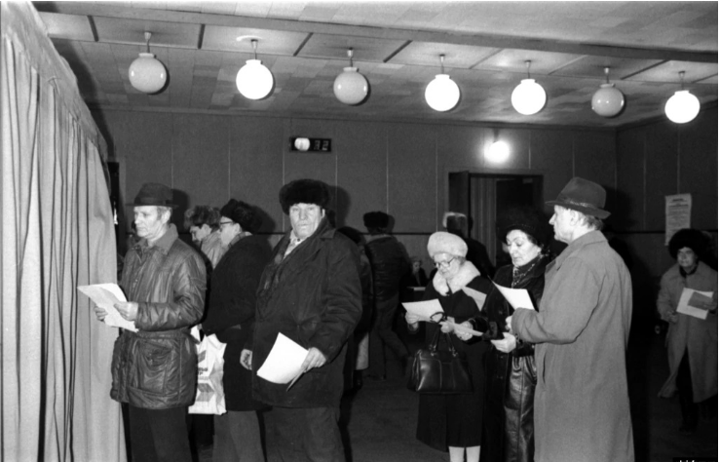
Виборці біля кабін для таємного голосування на виборчій дільниці №51 шахти імені Калініна міста Донецька.
На Донеччині незалежність України підтримали 83,9 % виборців

Slide 9
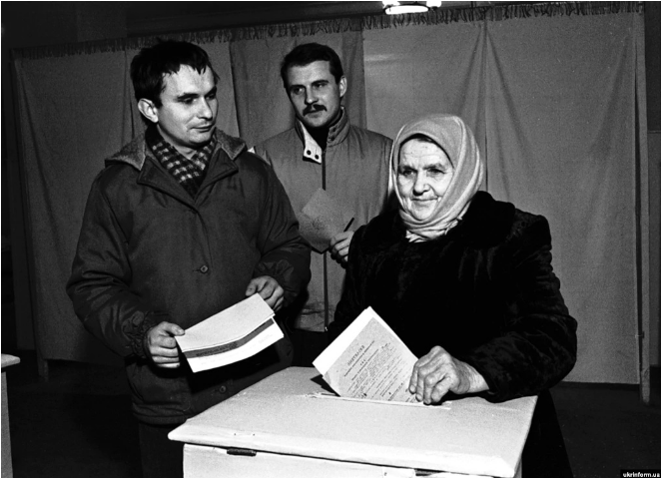
На Полтавщині незалежність України підтримали 94,93 % виборців

Slide 10
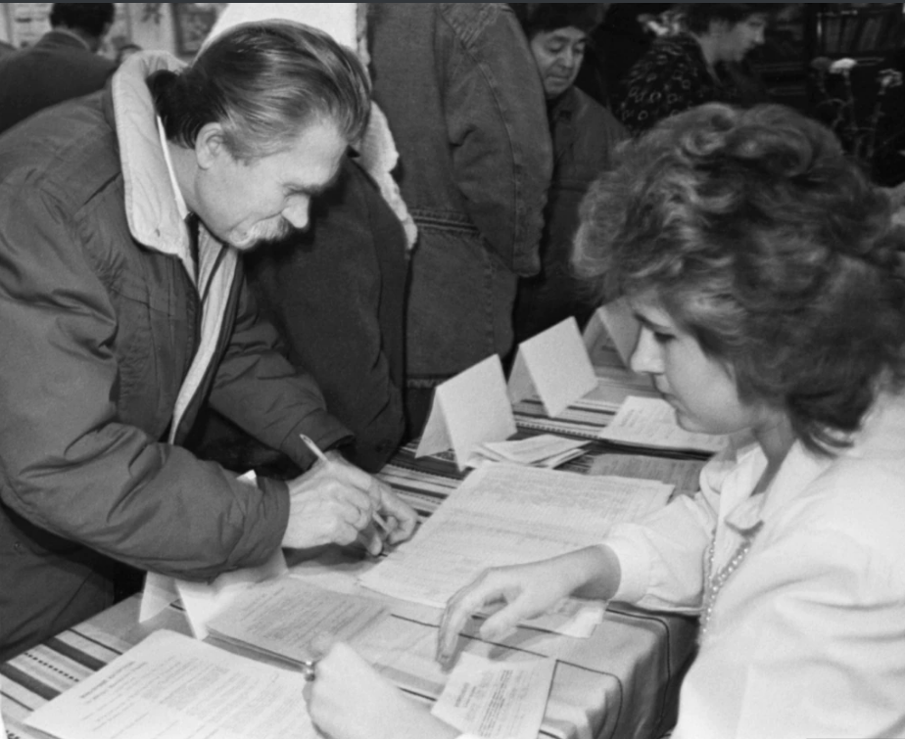
Кандидат у президенти України Левко Лук’яненко
під час голосування в Києві.
На виборах президента він здобув третій результат – 4,49 % голосів виборців.

Slide 11
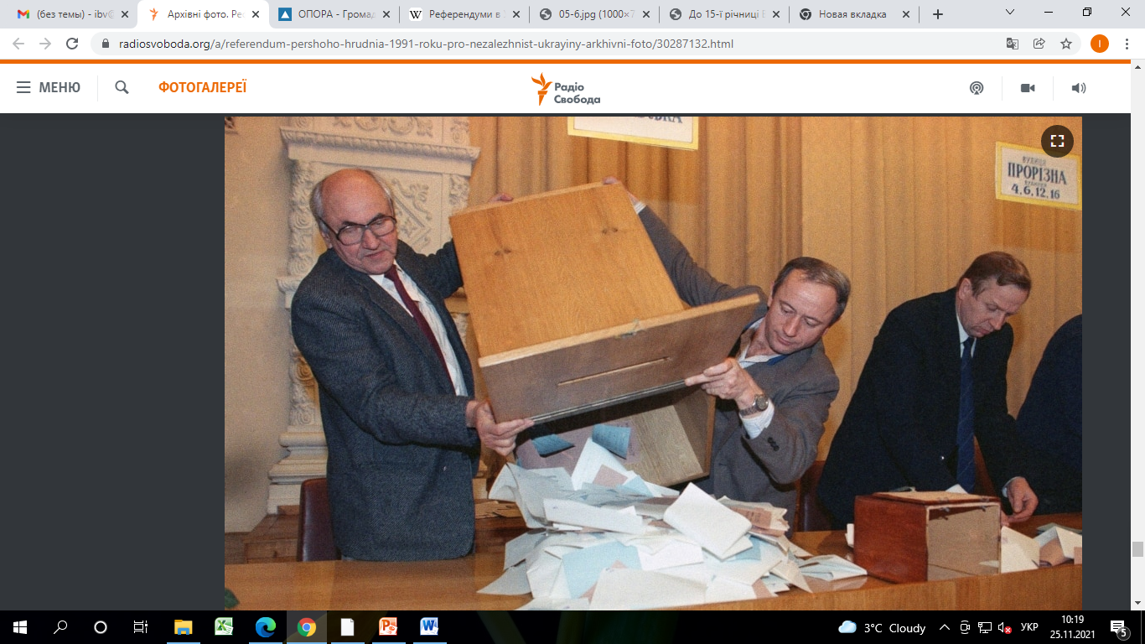
Підрахунок поданих голосів та встановлення результатів голосування здійснювали Центральна виборча комісія з виборів народних депутатів України; Комісія Кримської АРСР з виборів народних депутатів Кримської АРСР; обласні, районні, міські, районні в містах комісії з виборів депутатів місцевих рад народних депутатів.

Slide 12
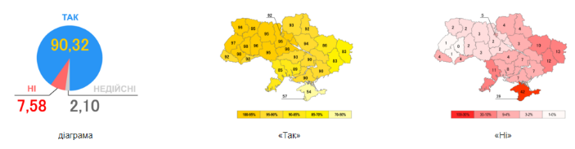
За результатами референдуму вже ні в кого не могло бути сумніву, чи український народ хоче мати свою самостійну державу. Незалежність України була визнана всіма колишніми радянськими республіками, світовим співтовариством.
Тільки після 1 грудня 1991 року Україну почали визнавати інші країни світу. Наприклад, 2 грудня – Канада і Польща, 3 грудня – Угорщина. Протягом місяця Україна була визнана понад 40 державами світу. Таким чином, підсумки Всеукраїнського референдуму створили правову основу для перетворення задекларованої державної незалежності на фактичну.

Slide 13
Додаткову літературу про
Перший Всеукраїнський референдум 1991 року можна знайти в фондах НТБ КНУТД:
на абонементах та в читальних залах
Презентацію підготували:
Чепілко О. В. та Криворучко Н. В.

